Slide 1

Seeing Through Noise:
Visually Driven Speaker
Separation And Enhancement
Aviv Gabbay, Ariel Ephrat, Tavi Halperin, Shmuel Peleg
汇报人：孙世宇
汇报时间：2024-09-19
[1]GABBAY A, EPHRAT A, HALPERIN T, et al. Seeing Through Noise: Visually Driven Speaker Separation And Enhancement[C/OL]//2018 IEEE International Conference on Acoustics, Speech and Signal Processing (ICASSP), Calgary, AB. 2018.

Slide 2
01
PART ONE
文章贡献

Slide 3
文章贡献
本文的主要贡献:
本文首先描述了视频中可见的两个说话者的混合语音的分离。继续将单个可见说话者的语音与背景声音隔离。这项工作建立在机器语音阅读的最新进展之上，从面部和嘴巴的可见运动生成语音。与其他利用在语音和噪声或两种声音混合上训练的模型的方法不同，本文的方法是说话者依赖和噪声不变的。这允许使用更少的数据来训练模型，并且仍然获得良好的结果，即使在同一个人的两个重叠声音的情况下也是如此。

Slide 4
02
PART TWO
相关工作

Slide 5
网络模型
该论文提出了一种基于视频帧的语音生成方法，以及一种音频视觉分离方法。首先，通过使用vid2speech模型将无声视频帧转换为可听的语音信号。其次，针对多源混合语音输入的情况，提出了一种音频视觉分离方法，可以将每个时间频率元素分配给其相应的声源，并用于重建单个声源的估计信号。
在音频视觉分离中，对于两个说话者的情况，使用预先训练好的两个视频到语音网络分别预测每个说话者的语音mel尺度光谱图，然后通过元素乘积的方式将它们与混合光谱图相乘，得到分离后的光谱图，最后根据这些光谱图重构出分离后的语音信号。对于单个说话者的情况，利用训练数据计算长时语音频谱分布，选择一个阈值来判断哪些频率来自该说话者的语音，从而实现噪声抑制和语音增强。
[1]GABBAY A, EPHRAT A, HALPERIN T, et al. Seeing Through Noise: Visually Driven Speaker Separation And Enhancement[C/OL]//2018 IEEE International Conference on Acoustics, Speech and Signal Processing (ICASSP), Calgary, AB. 2018.

Slide 6
实验设置
&
结果分析
03
PART THREE

Slide 7
实验设置
数据集：GRID，TCD-TIMIT
评估指标：SDR,PESQ,SAR,SIR

Slide 8
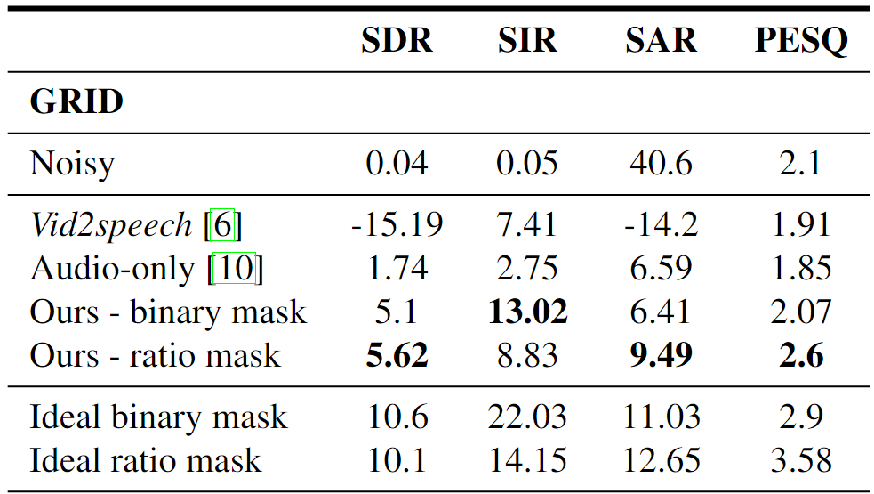
结果分析与对比
[1]
[1]GABBAY A, EPHRAT A, HALPERIN T, et al. Seeing Through Noise: Visually Driven Speaker Separation And Enhancement[C/OL]//2018 IEEE International Conference on Acoustics, Speech and Signal Processing (ICASSP), Calgary, AB. 2018.

Slide 9
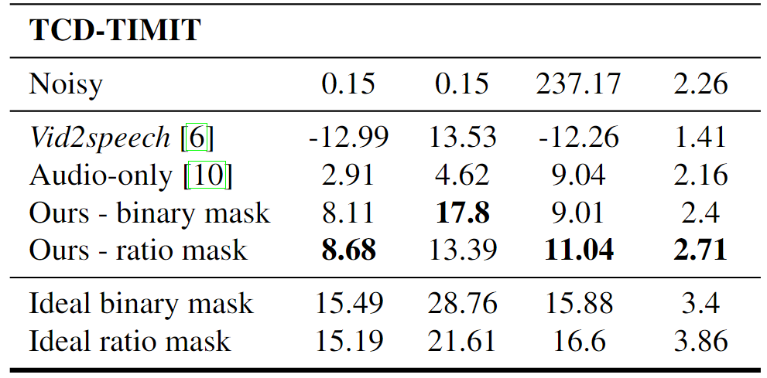
结果分析与对比
[1]
[1]GABBAY A, EPHRAT A, HALPERIN T, et al. Seeing Through Noise: Visually Driven Speaker Separation And Enhancement[C/OL]//2018 IEEE International Conference on Acoustics, Speech and Signal Processing (ICASSP), Calgary, AB. 2018.

Slide 10
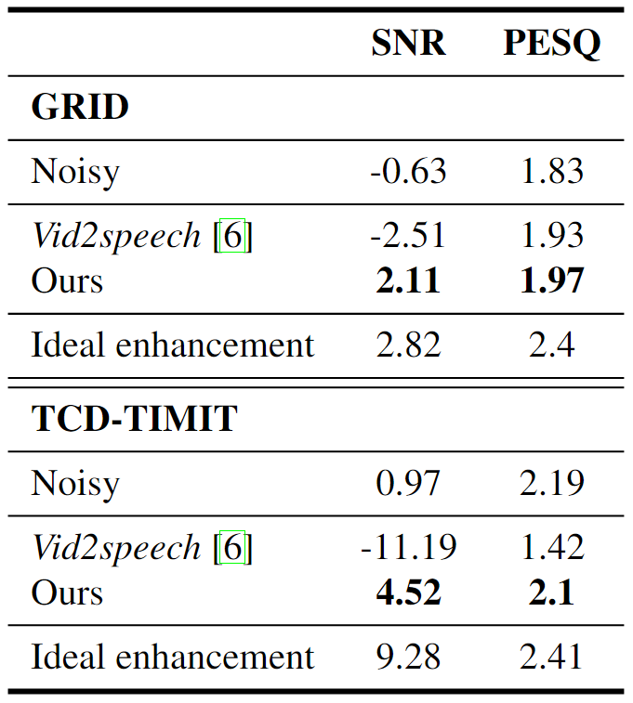
结果分析与对比
[1]
[1]GABBAY A, EPHRAT A, HALPERIN T, et al. Seeing Through Noise: Visually Driven Speaker Separation And Enhancement[C/OL]//2018 IEEE International Conference on Acoustics, Speech and Signal Processing (ICASSP), Calgary, AB. 2018.

Slide 11
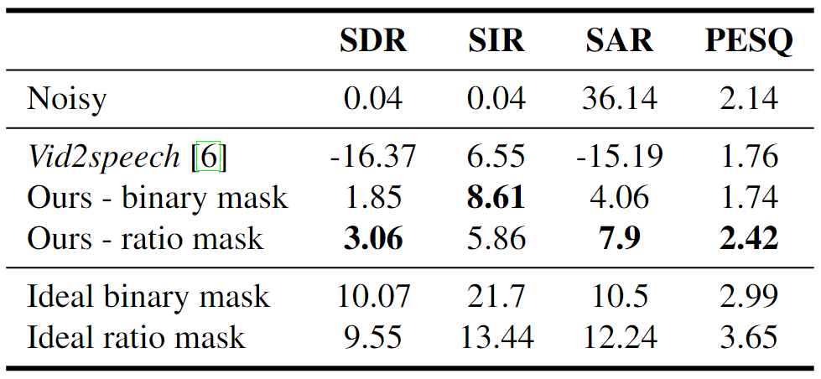
结果分析与对比
[1]
[1]GABBAY A, EPHRAT A, HALPERIN T, et al. Seeing Through Noise: Visually Driven Speaker Separation And Enhancement[C/OL]//2018 IEEE International Conference on Acoustics, Speech and Signal Processing (ICASSP), Calgary, AB. 2018.

Slide 12
04
PART FOUR
总结

Slide 13
总结
这项工作表明，高质量的单通道语音分离和增强可以通过利用视觉信息来实现。本文的方法不受同性语音分离中常见的类似语音语音特征问题的影响，因为获得了视觉信息的消歧能力。
本文所描述的工作可以作为未来几个研究方向的基础。其中包括使用较少约束的视听数据集，由真实世界的多扬声器和噪声录音组成。另一个值得考虑的有趣点是使用本文的增强方法来提高语音识别系统的性能。以端到端方式实现类似的语音增强系统也可能是一个有前途的方向。

Slide 14
汇报完毕，感谢聆听
汇报人：孙世宇
汇报时间：2024-09-19

